Slide 1

Ministerio del Interior
SUBSECRETARIA DE CONTROL Y ADMINISTRACIÓN DE SUSTANCIAS CATALOGADAS SUJETAS A FISCALIZACIÓN
DIRECCIÓN DE CONTROL DE SUSTANCIAS CATALOGADAS SUJETAS A FISCALIZACIÓN
Notes:
PORTADA 1: SOLO AGREGAR EL TÍTULO DE LA PRESENTACIÓN

Slide 2
Trazabilidad de las sustancias fiscalizadas y no fiscalizadas

Slide 3

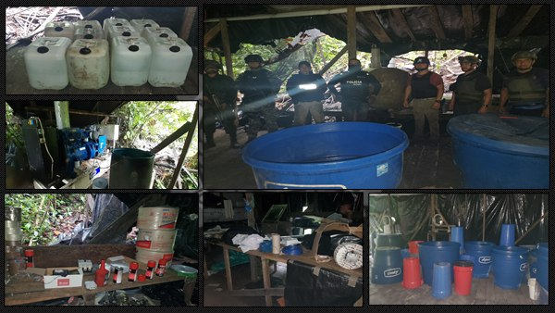
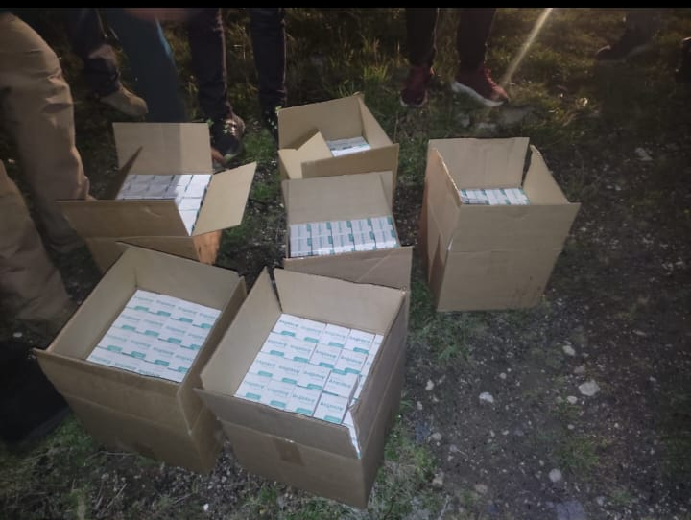
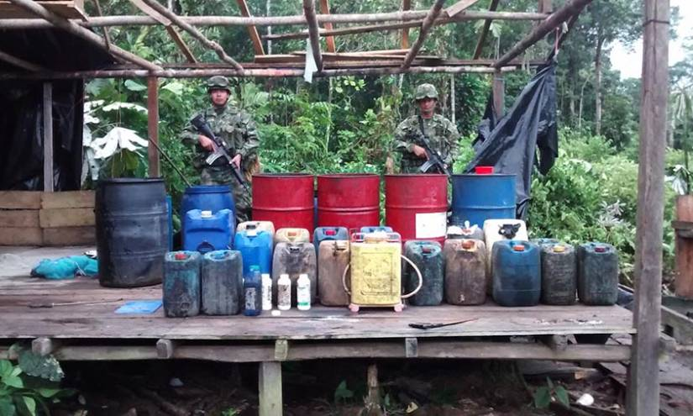
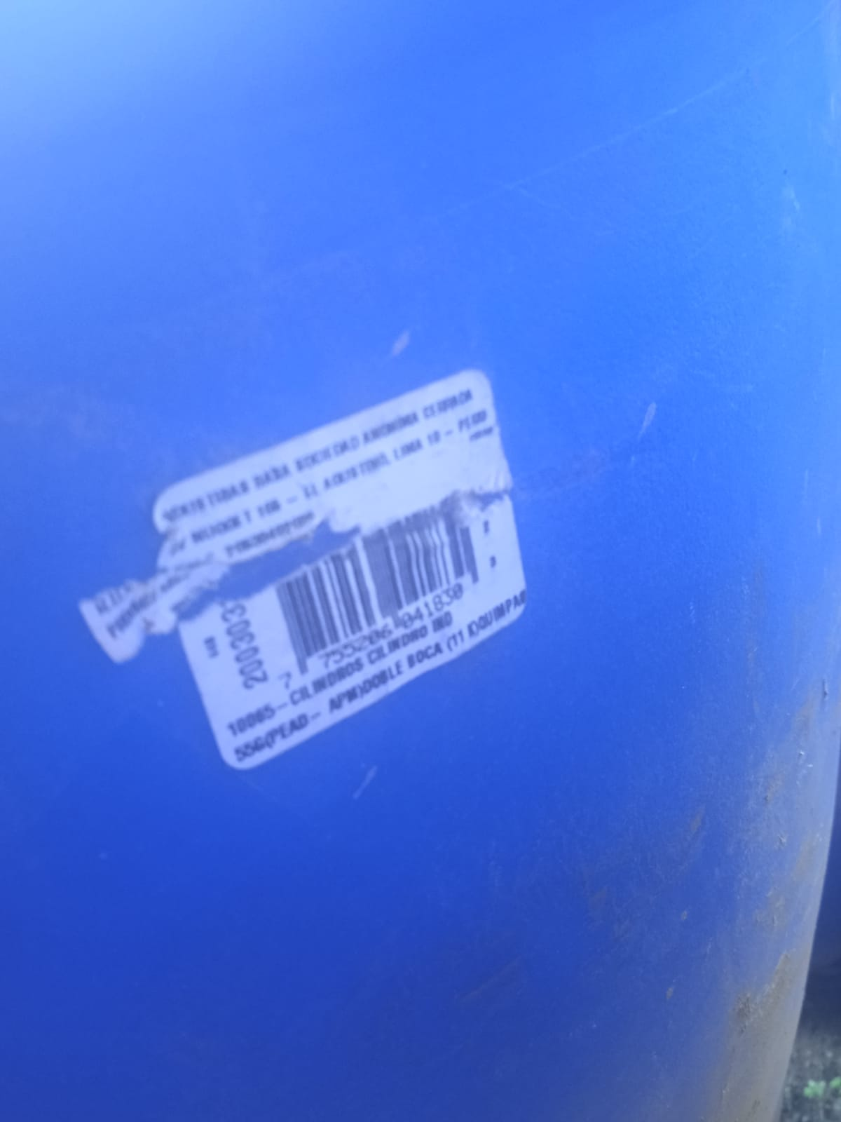
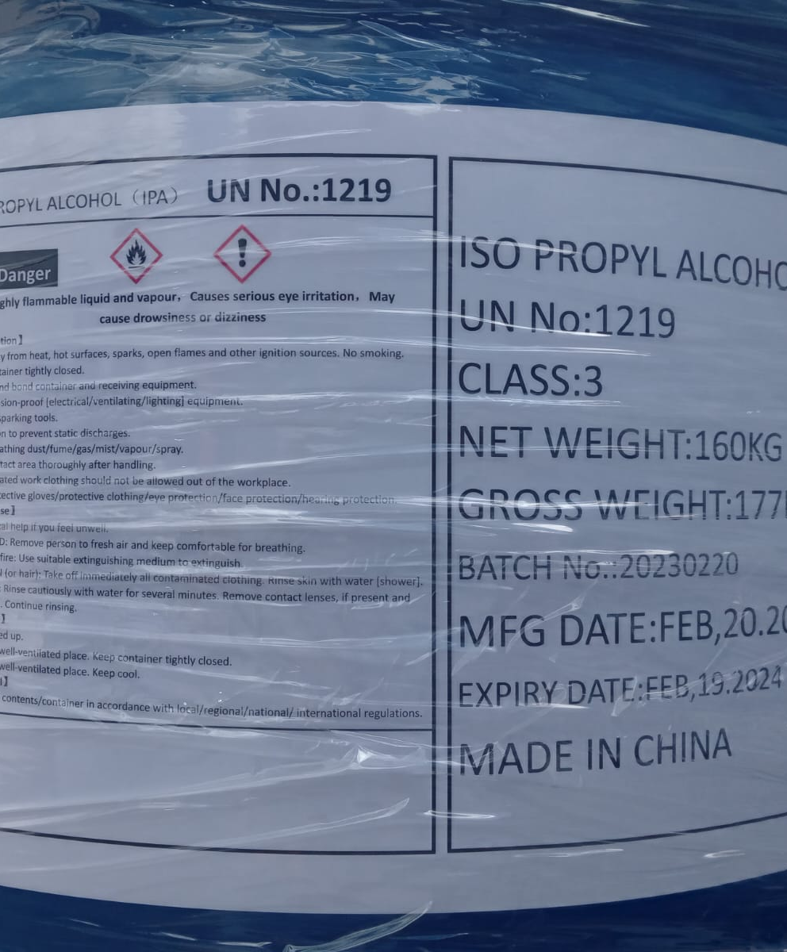
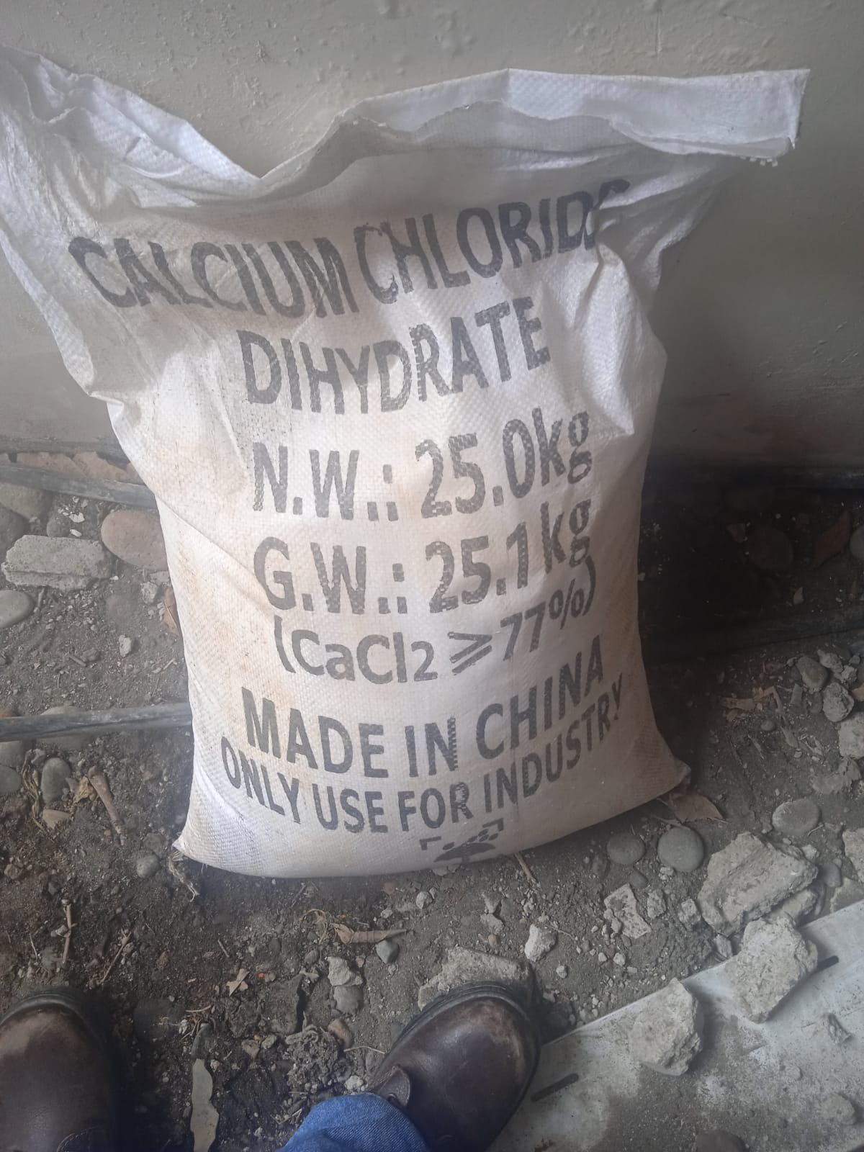
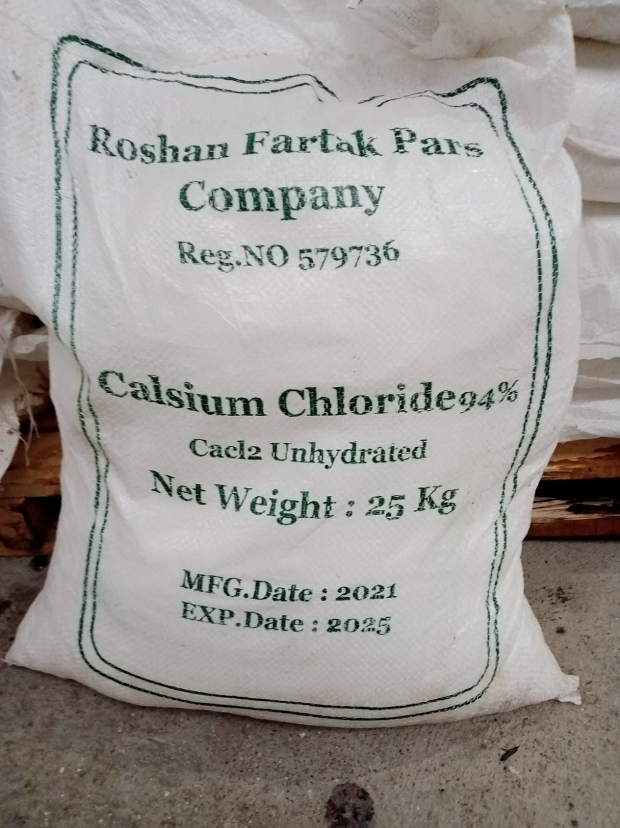
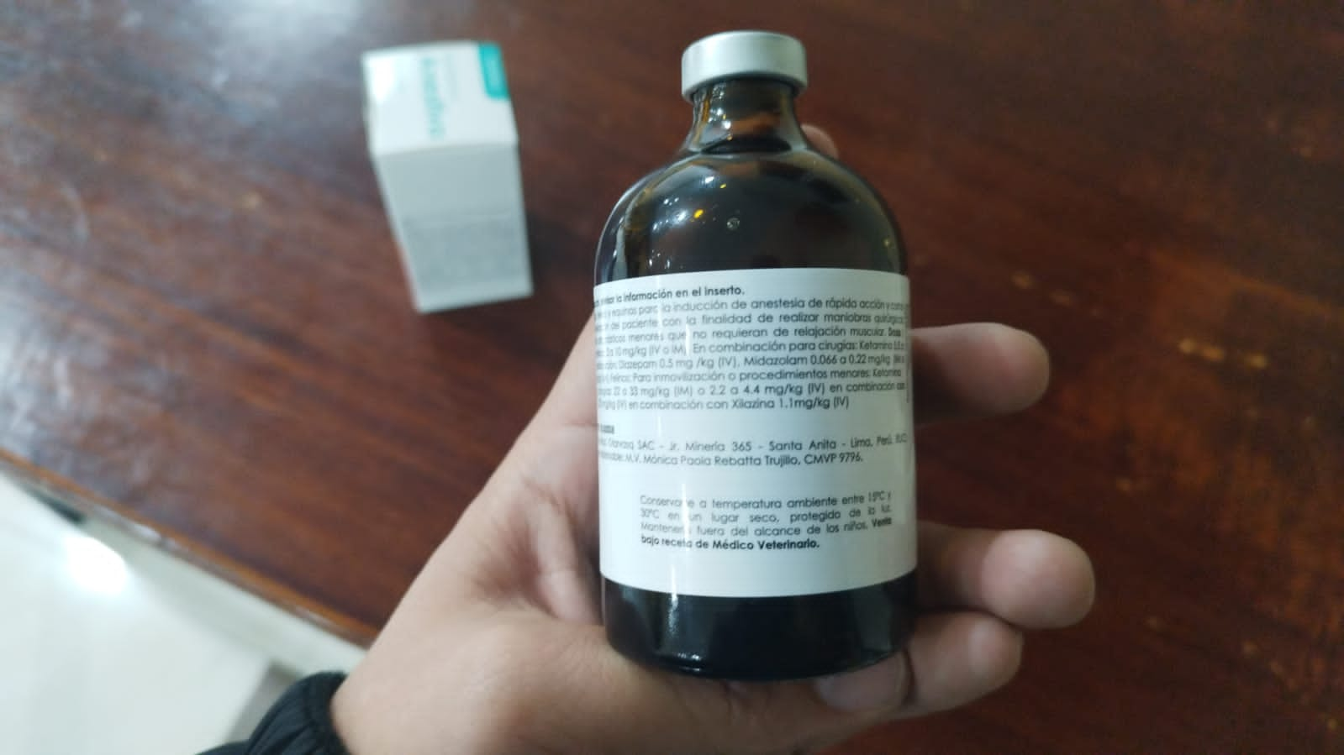
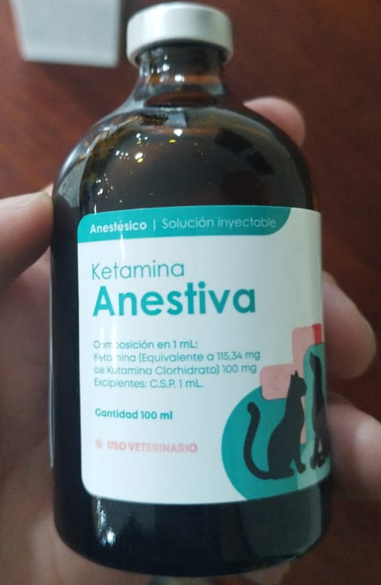
Trazabilidad de las sustancias fiscalizadas y no fiscalizadas:
Notes:
CONTENIDO: DIAGRAMACIÓN DE DIAPOSITIVA LIBRE

Slide 4
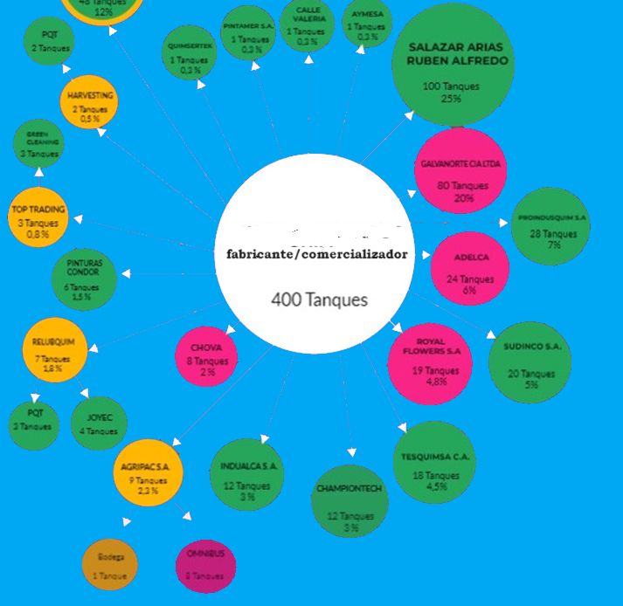
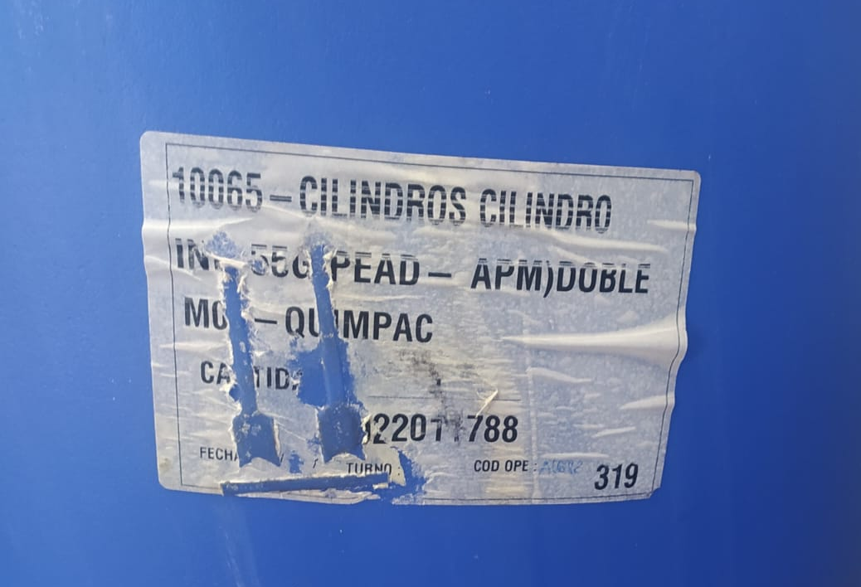
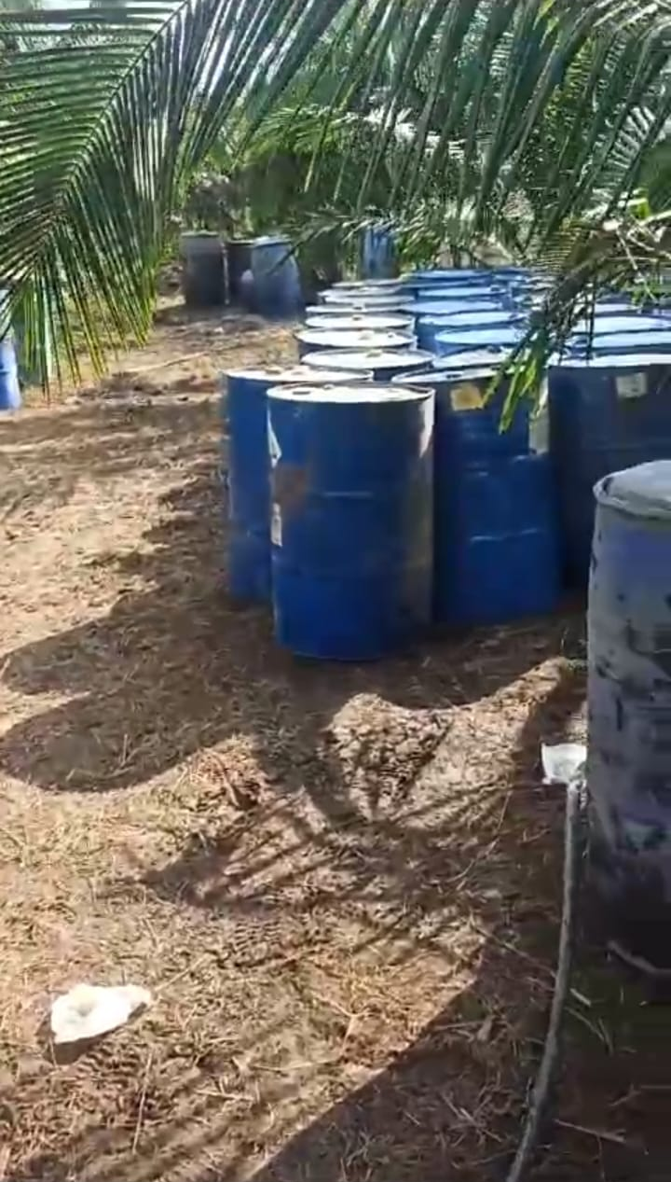
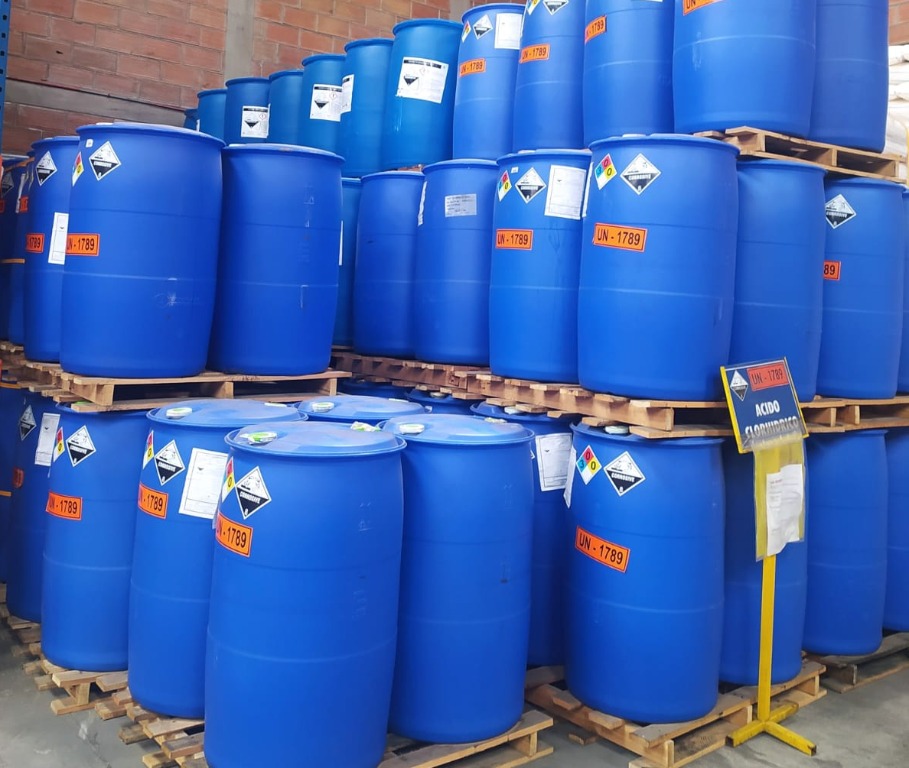
Trazabilidad de las sustancias fiscalizadas y no fiscalizadas
Notes:
CONTENIDO: DIAGRAMACIÓN DE DIAPOSITIVA LIBRE

Slide 5
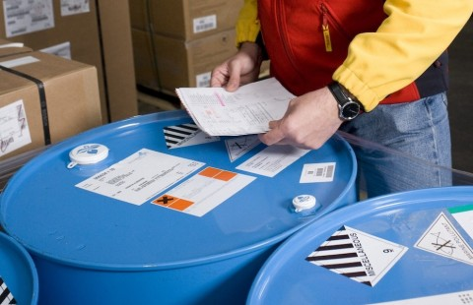
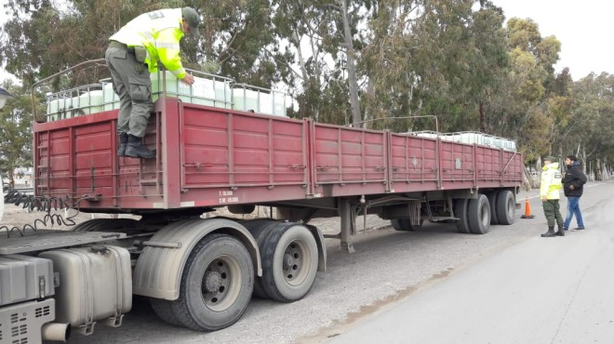
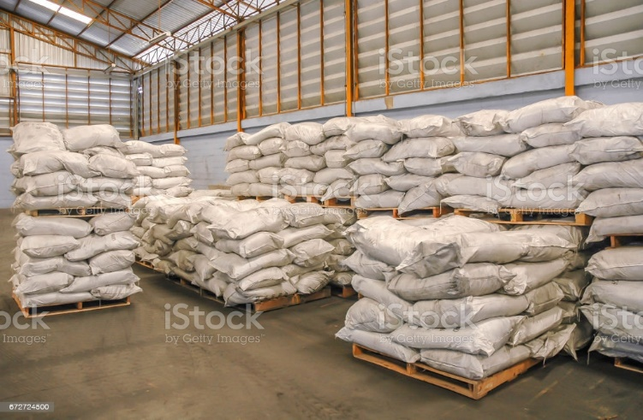
Trazabilidad de las sustancias fiscalizadas y no fiscalizadas :
Necesidad:
Asegurar la trazabilidad de las sustancias catalogadas sujetas a fiscalización que se comercializan en territorio nacional.
Proteger a la industria nacional.
Notes:
CONTENIDO: DIAGRAMACIÓN DE DIAPOSITIVA LIBRE

Slide 6
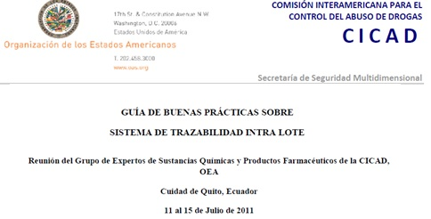
Camino a la identificación intra lote:
Ley de Drogas
2015 - 2016
Pacto ético
2018
Código de Conducta
2018
Reglamento de Control
2019
Lineamientos
Versión 1
2020
Versión 2
Versión 3
2021
Clave: La corresponsabilidad

Slide 7
Codificación de lotes e identificación unitaria de envases:
Reglamento de control:
Disposición General Segunda.- Las personas naturales y jurídicas calificadas como importadoras y productoras de sustancias catalogadas sujetas a fiscalización y vigilancia, deberán etiquetar los envases que las contienen de acuerdo con la Norma Técnica Ecuatoriana para etiquetado de sustancias químicas, que garantice la correcta identificación de las mismas; y colocar un sello de seguridad.
Las empresas comercializadoras, deberán identificar en las guías de remisión y de transporte, el número de lote y de envase que se comercializa.
En caso de reutilizar envases para la comercialización, se deberá retirar la etiqueta anterior y etiquetar adecuadamente, guardando registros de los cambios realizados.
Notes:
CONTENIDO: DIAGRAMACIÓN DE DIAPOSITIVA LIBRE

Slide 8
Codificación de lotes e identificación unitaria de envases:
Lineamientos generales:
La DG2RC aplica para sustancias catalogadas sujetas a fiscalización y productos químicos terminados PQT, locales e importados.
Para sustancias catalogadas sujetas a fiscalización y productos químicos terminados PQT, proveniente de importación, el comercializador local debe asegurar que el etiquetado o identificación (serigrafía, impresión, etiqueta, etc.) cumpla con la normativa local o esté acorde con el Sistema Globalmente Armonizado de Clasificación y Etiquetado de Productos Químicos.
La etiqueta de origen no puede ser alterada.
En una etiqueta o identificación adicional se colocará la codificación unitaria y fracción, de ser necesario.
Notes:
CONTENIDO: DIAGRAMACIÓN DE DIAPOSITIVA LIBRE

Slide 9

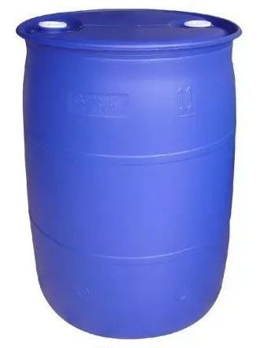
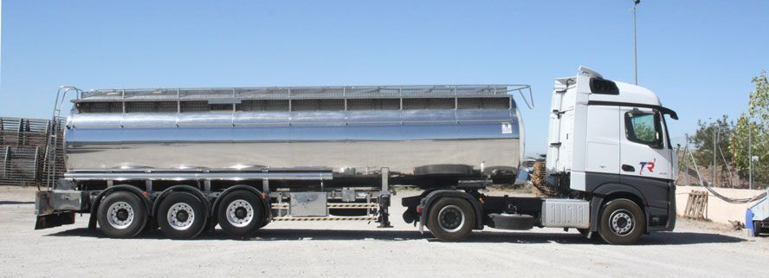
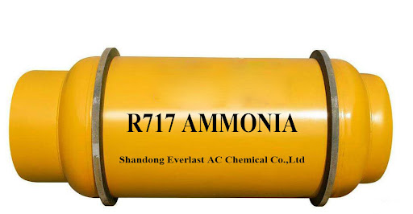
¿A quién aplica la medida?
Identificación unitaria:
SI
Envases para líquidos (taques, canecas, IBCs, etc.)
Envases para sólidos (sacos, big bag, fundas, etc.)
NO
Graneles (tanqueros, isotanques, volquetas, etc.)
Importación para consumo
N/A
Cilindros de amoniaco gas
Dispositivos médicos con registro sanitario
Cartuchos de impresión MEK, MIBK, ACETONA
Fraccionamiento
Notes:
CONTENIDO: DIAGRAMACIÓN DE DIAPOSITIVA LIBRE

Slide 10
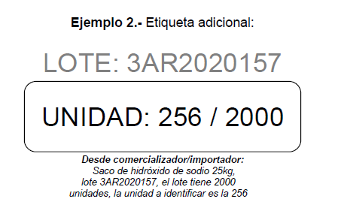
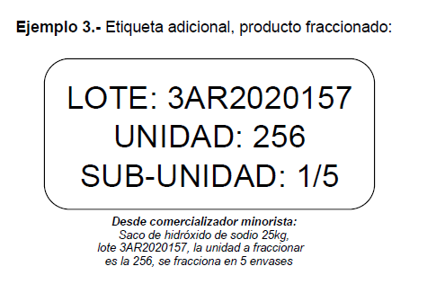
Modelos de etiqueta adicional

Slide 11
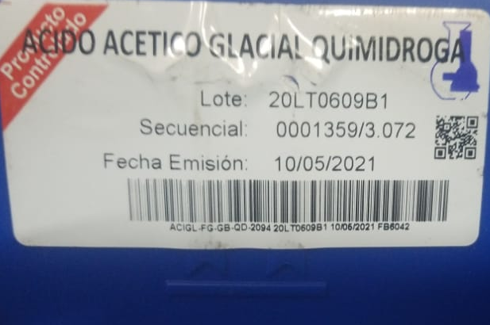
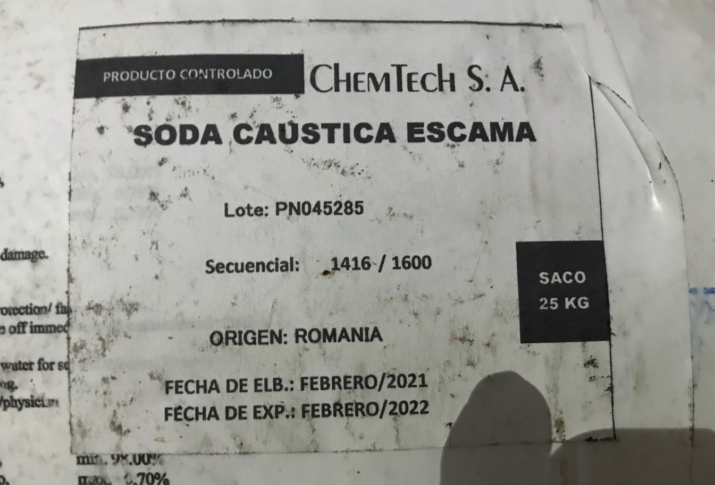
Etiquetas reales
Tanque plástico:
Saco plástico:

Slide 12
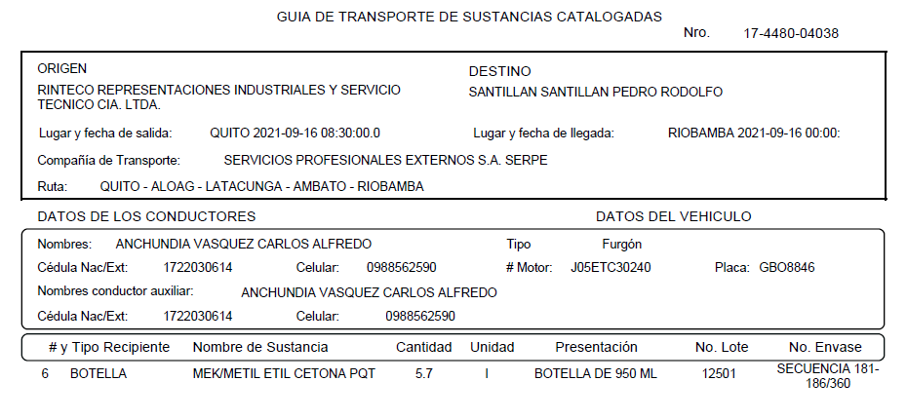
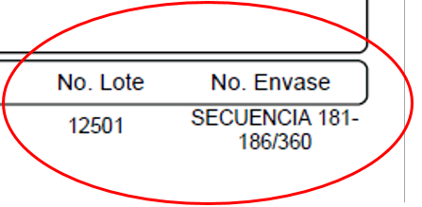
Guías emitidas

